Slide 1
Игровая деятельность в раннем возрасте.
Развитие, особенности, создание условий, руководство.

Slide 2
ИГРА КАК ДЕЯТЕЛЬНОСТЬ
Самостоятельность, инициативность ребёнка
Позитивные эмоции, мотивация от процесса
Спонтанность, креативность, непредсказуемость
ИГРОВЫЕ ФОРМЫ ОБУЧЕНИЯ
Направляющая и контролирующая роль взрослого
Мотивация достижения, результат – оценка взрослого
Работа по образцу, однозначность правильных способов

Slide 3
ПРИЗНАКИ ИГРЫ
Свободная развивающая деятельность
Творческий характер этой деятельности
Эмоциональная приподнятость деятельности
Наличие прямых или косвенных правил

Slide 4
ФУНКЦИИ ИГРЫ
Социализация
Развлекательная
Коммуникативная
Самореализация
Игротерапевтическая
Диагностическая

Slide 5
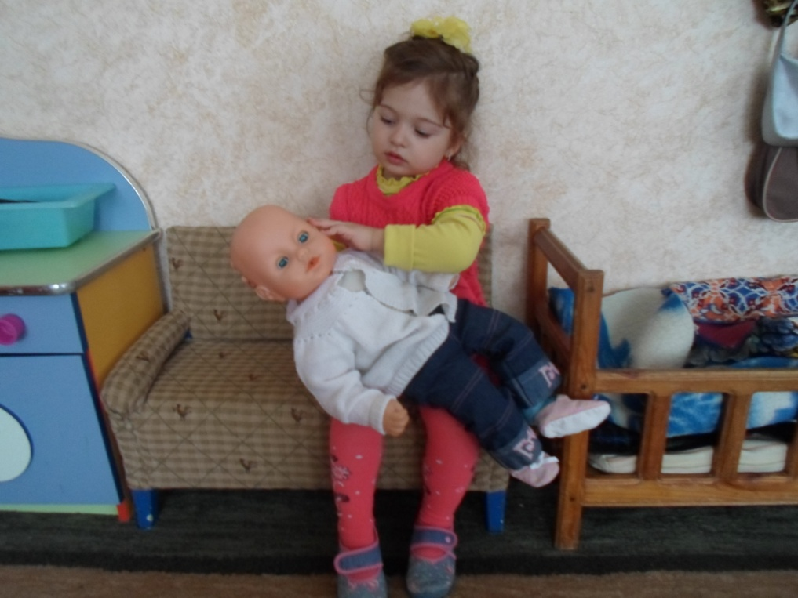
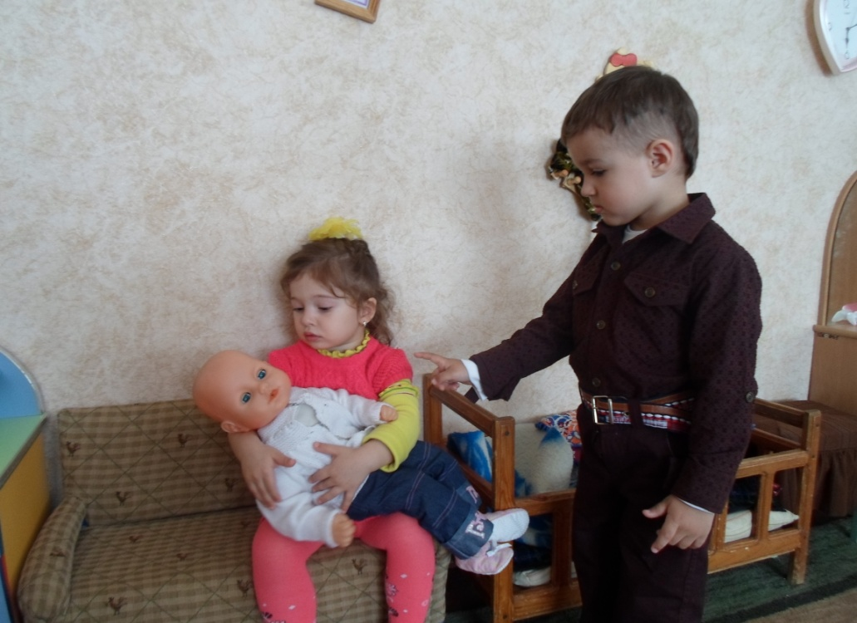
СЮЖЕТНО-ОТОБРАЗИТЕЛЬНАЯ ИГРА (1г9мес-2г)

Slide 6
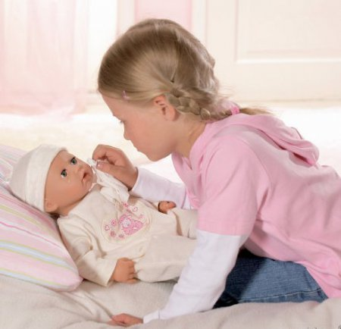
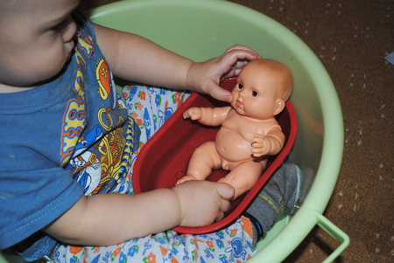
БЫТОВЫЕ СЮЖЕТЫ

Slide 7
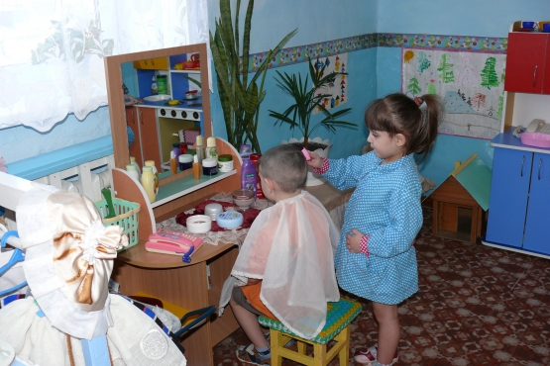
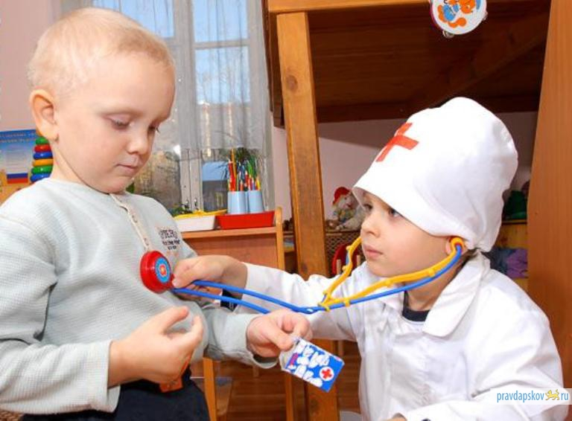
ИГРЫ НА ПРОИЗВОДСТВЕННЫЕ ТЕМЫ

Slide 8
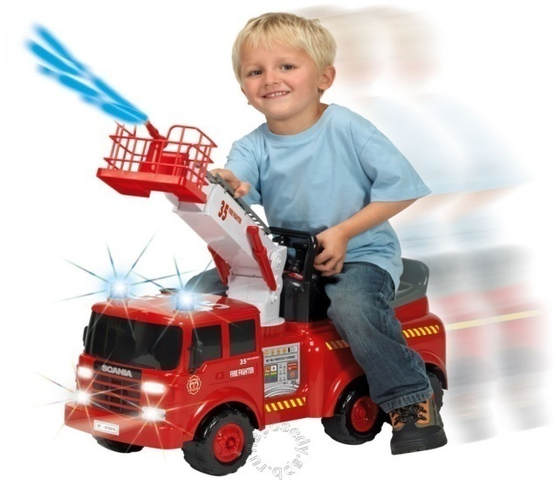
ИГРЫ НА ГЕРОИЧЕСКИЕ ТЕМЫ

Slide 9
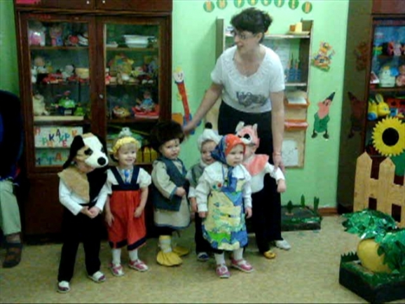
ИГРЫ ПО МОТИВАМ ЛИТЕРАТУРНЫХ ПРОИЗВЕДЕНИЙ

Slide 10
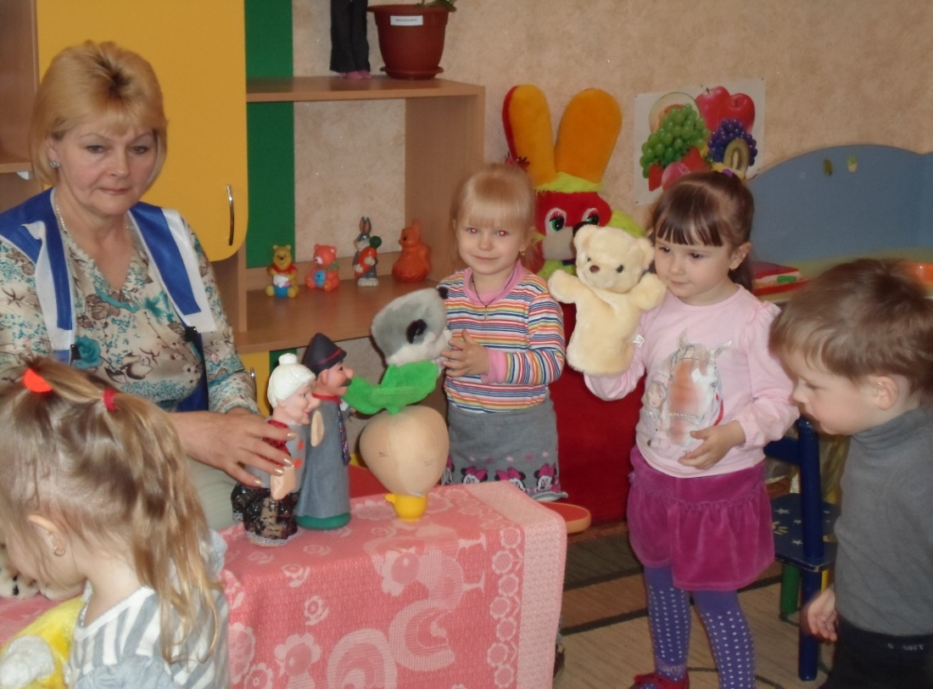
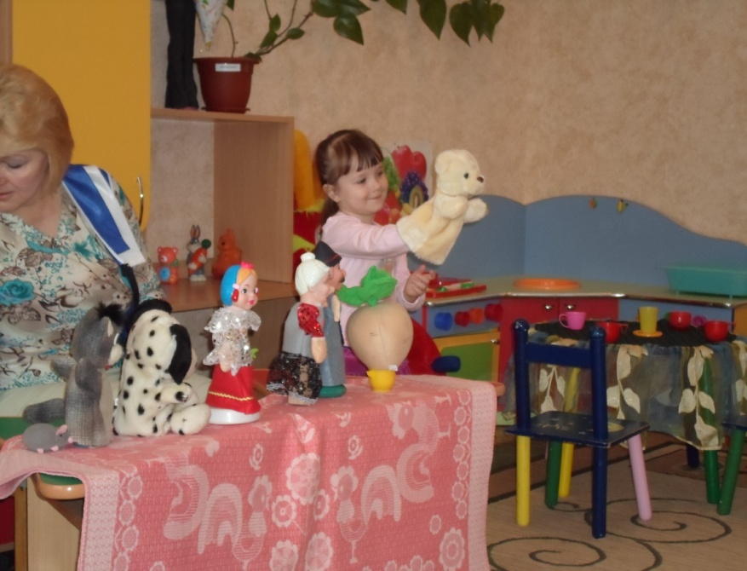
РЕЖИССЁРСКИЕ ИГРЫ

Slide 11
СЮЖЕТНО-РОЛЕВАЯ ИГРА «ДОМ»

Slide 12
Наблюдение за трудом воспитателя: играет с детьми, рисует, пришивает пуговицы и т.п.
Наблюдение за работой няни: приносит еду, раскладывает, моет посуду, пол и т.д.
Рассматривание иллюстраций о труде воспитателя-мамы и няни, чтение произведений.
Инсценирование по сказке «Как Мишка с зайкой мыли посуду».
Игра «Вымоем посуду», где воспитатель берёт роль мамы, а дети помогают ей, т.е. действуют по совету взрослого.
Инсценирование с помощью игрушек «Погладим бельё», внесение утюга, гладильной доски.
Кукольный театр «Мама с дочкой гуляют».
Дидактические игры: «Накормим Катю», «Уложим Катю спать», «Оденем Катю на прогулку», «Выкупаем Катю», «У Кати День рождения».
Мама и папа ходили в магазин, роли мамы и папы даётся детям, они покупают еду (предметы-заместители).
«К нам гости пришли» - мама угощает, варит, кормит. Сначала роль мамы ребёнок выполняет совместно со взрослым, а в другой раз уже самостоятельно.

Slide 13
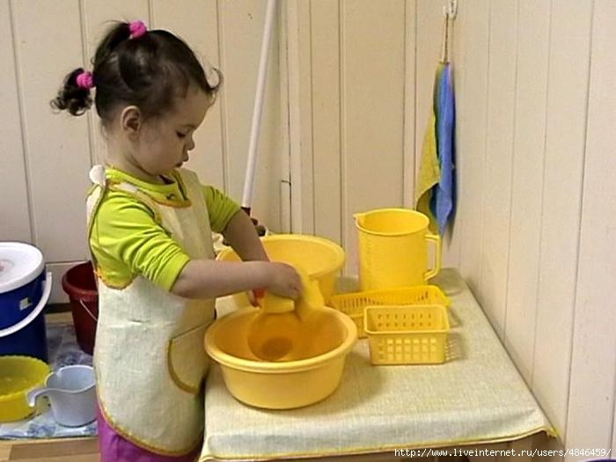
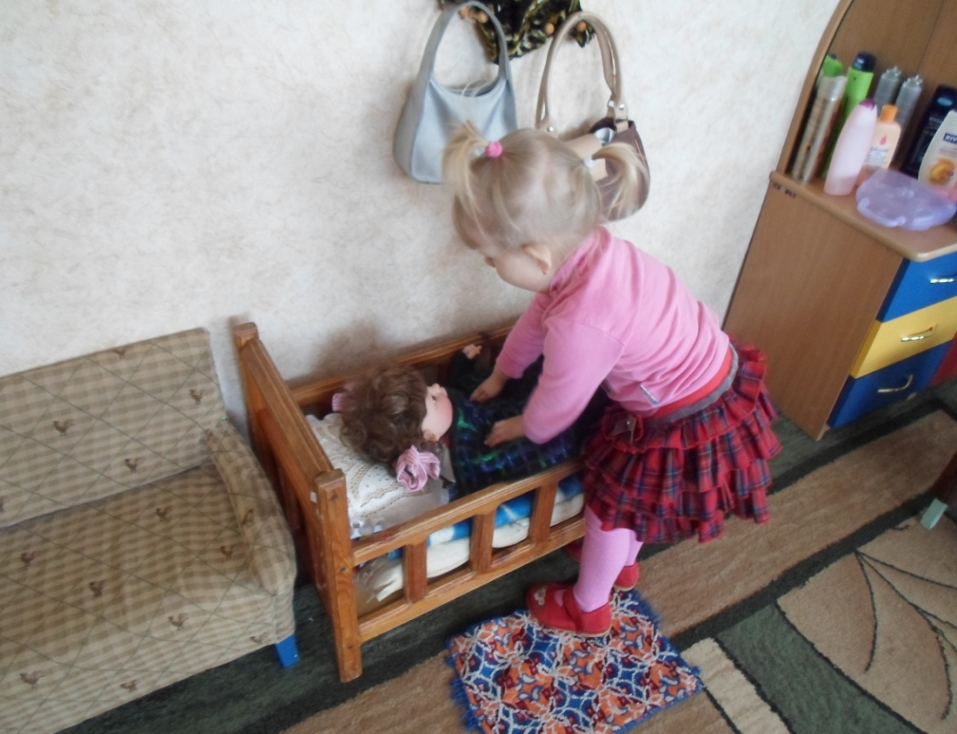

Slide 14
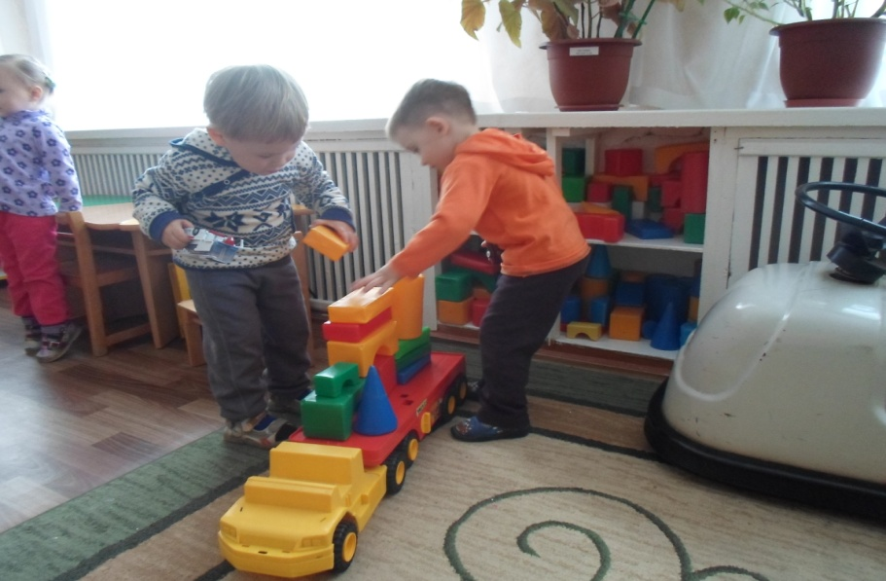
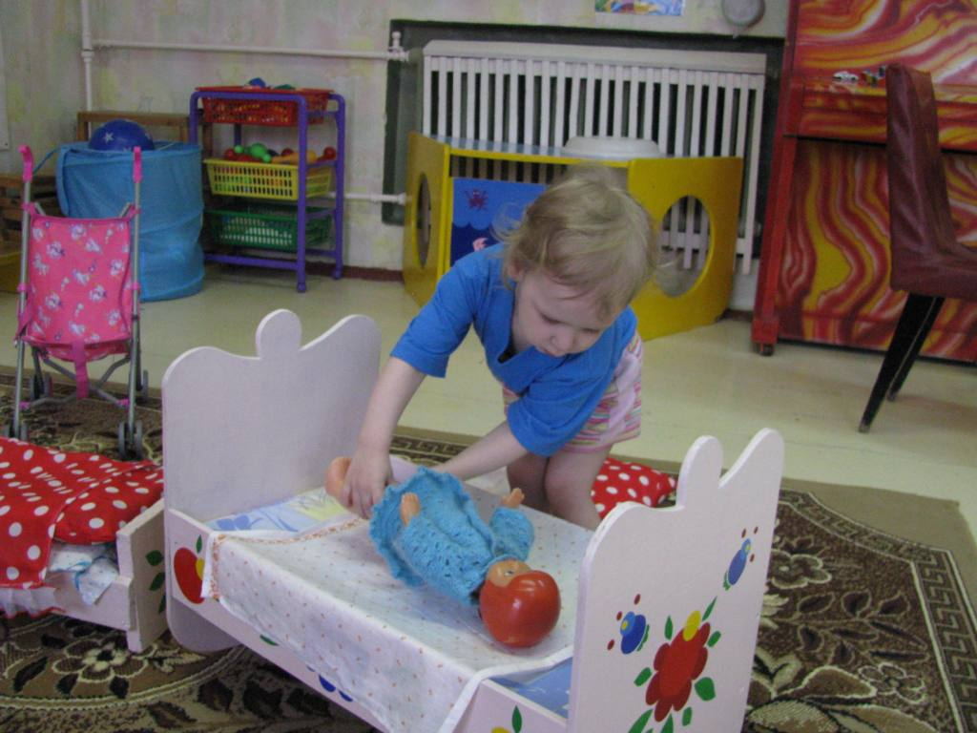

Slide 15
СЮЖЕТНО-РОЛЕВАЯ ИГРА «БОЛЬНИЦА»

Slide 16
Наблюдение за работой медсестры в группе: раздает лекарство, слушает детей фонендоскопом, смотрит горло, ушки.
Экскурсия в медицинский кабинет: рассмотреть, где стоит лекарство, бинт, градусники, есть телефон, весы.
Инсценирование произведения А.Барто «Мишка»: внести бинт, халат, познакомить с назначением этих предметов.
Инсценирование произведения «Катя заболела», внести градусник, «таблетки», познакомить с назначением этих предметов.
Рассматривание картин о работе медсестры, доктора, чтение отрывка из «Айболита» и т.п.
Дидактическая игра «Что нужно доктору для работы.
Дидактическая игра: «Полечим Катю», где роль врача берёт взрослый на себя, а роль медсестры даёт ребёнку.
Игра «Вызовем доктора», где поручить роль мамы ребёнку, предложить по телефону вызвать доктора. Доктор (ребёнок с 2,5 лет) приезжает на машине, осматривает больного, даёт лекарство.
Действия детей с куклами, где дети сами выбирают себе роли, воспитатель в ходе игр даёт советы.

Slide 17
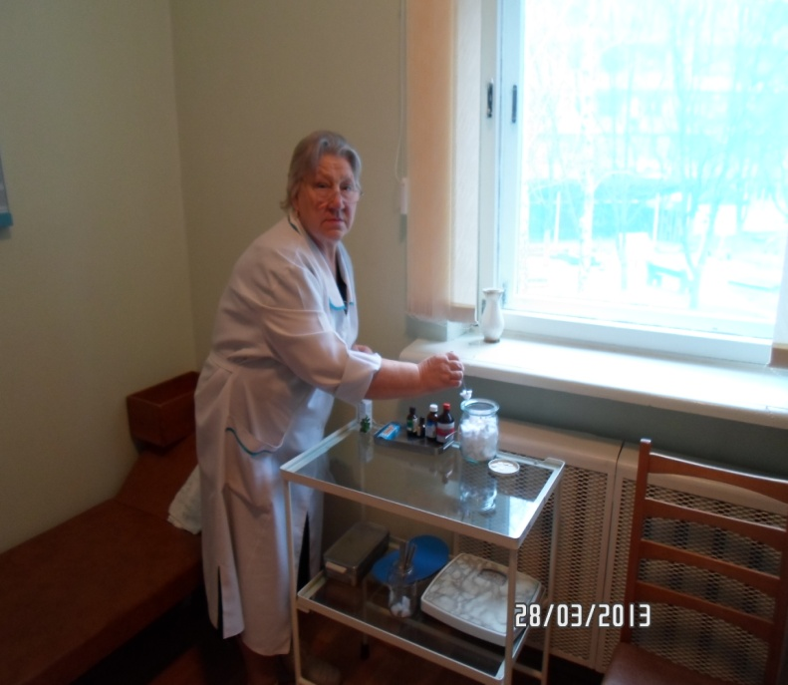

Slide 18
СЮЖЕТНО-РОЛЕВАЯ ИГРА «ПАРИКМАХЕРСКАЯ»

Slide 19
Экскурсия с родителями в парикмахерскую.
Наблюдение за работой парикмахера.
Кукольный театр «Как Мишка и Зайка ходили в парикмахерскую» - внесение зеркала.
Рассматривание картин о работе парикмахера, чтение стиха Берестова «Коза в парикмахерской».
Внесение расчески, рассматривание её, показ действий с ней. Затем предложить ребёнку причесать взрослого. Чтение потешки «Расти коса».
Загадка о ножницах, рассмотреть, показ действий с ножницами. Подстригают волосы, ногти.
Внести пеньюар, рассказать для чего нужен, инсценировка «Катя в парикмахерской».
Дидактическая игра «Причешем Катю».
Игра «В парикмахерской», где роль парикмахера выполняет ребёнок.
Действия детей с расческами, ножницами в игре «Парикмахерская», где воспитатель выполняет вспомогательную роль: даёт советы, указания и т.п.

Slide 20
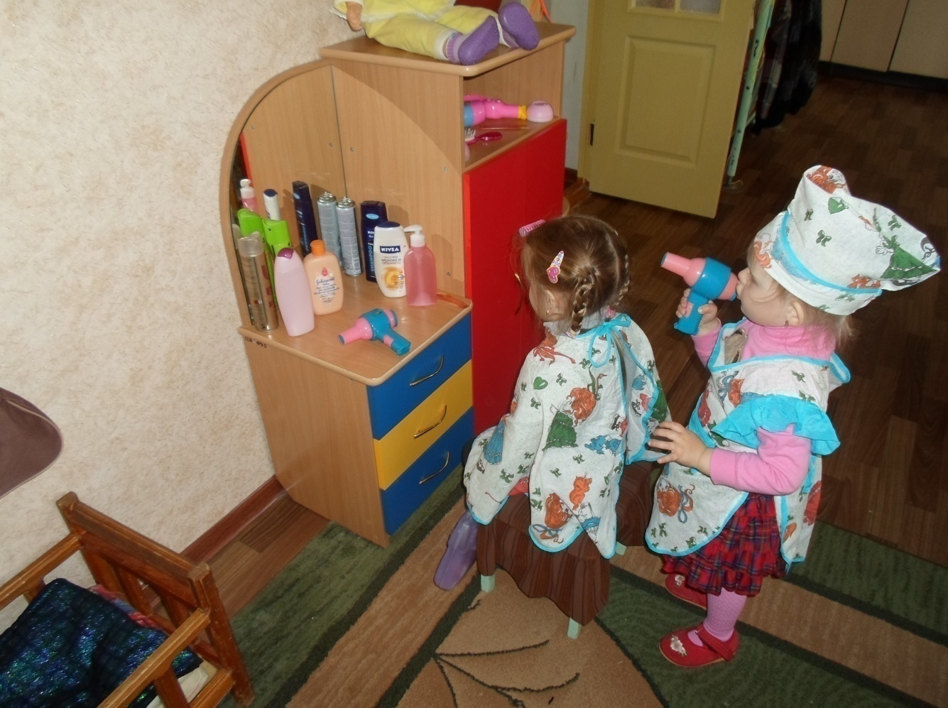
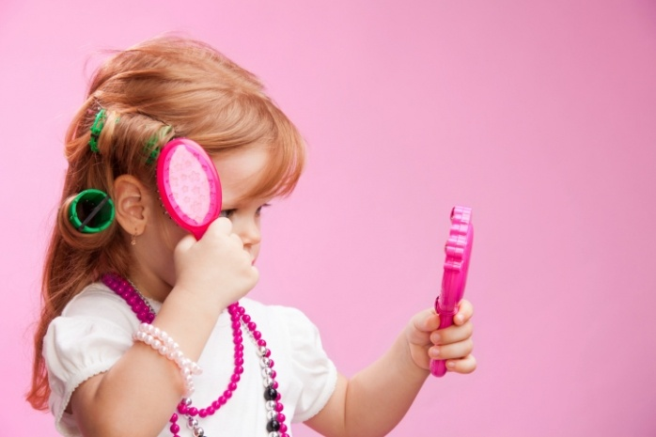

Slide 21
Нестандартное игровое оборудование для детей раннего возраста

Slide 22
Цели и задачи
Ребенок постоянно знакомится с многообразием форм, цвета и разных свойств предметов. Конечно, каждый ребенок, даже без целенаправленного воспитания, так или иначе, воспринимает красоту окружающего мира. Но если её усвоение происходит стихийно, без руководства взрослых, оно нередко оказывается поверхностным, неполноценным.
Поэтому последовательное, планомерное ознакомление с разнообразием цвета, осуществляемое через дидактические игры и игры из нетрадиционного материала, способствует формированию у детей младшего дошкольного возраста устойчивого зрительного образа цвета и моторики.
Проведенная работа, направленная на развитие устойчивого зрительного образа цвета и мелкой моторики позволила увидеть положительные результаты. Дети проявляют интерес к цветам предметов в окружающем мире, различают и называют цвета и оттенки. Проявляют интерес к играм с нетрадиционным материалом.

Slide 23
Игры с прищепками
Волшебный сундучок с прищепочками

Slide 24
Наши мальчики любят посидеть за игрой

Slide 25
Даже маленьким скрепочкам мы нашли применение

Slide 26
«Новогодняя гирлянда из крышечек

Slide 27
Путешествие Помпончика по цветным островкам

Slide 28
Весело играем, кегельки сбиваем

Slide 29
МЫ ЛЮБИМ ИГРАТЬ!!!

Slide 30
Игру недаром называют
"ведущей" -именно благодаря ей, ребенок познает окружающий его
мир предметов и людей, входит в мир социальных отношений, в сообщество
взрослых. Через игру ребенок познает самого себя, свои возможности.
«Игра -это искра, зажигающая огонек
пытливости и любознательности"-
отмечал Василий Александрович
Сухомлинский.

